Slide 1
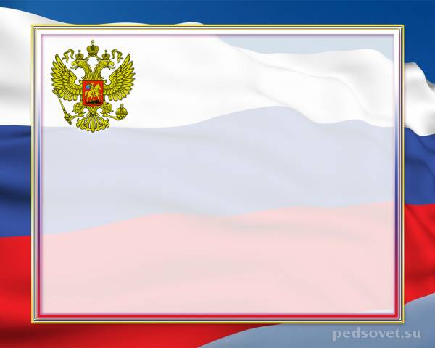
Виртуальная экскурсия
по Чувашской республике
Выполнила воспитатель
подготовительной группы
МБДОУ «Детский сад №2 «Колосок»
Захарова Марина Ивановна

Slide 2
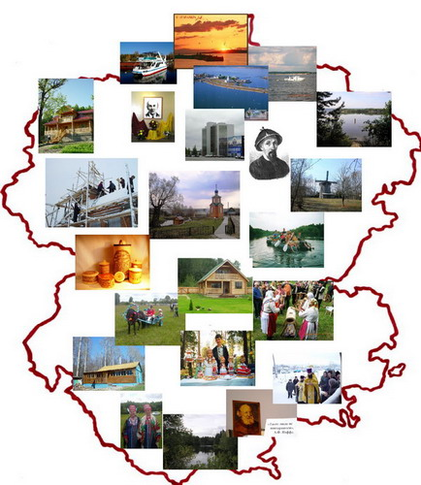
Земля моих отцов, земля родных людей.
Любовь моя, забота и награда.
Наверно, земли есть и краше и теплей.
Наверно есть, но мне другой не надо!

Slide 3
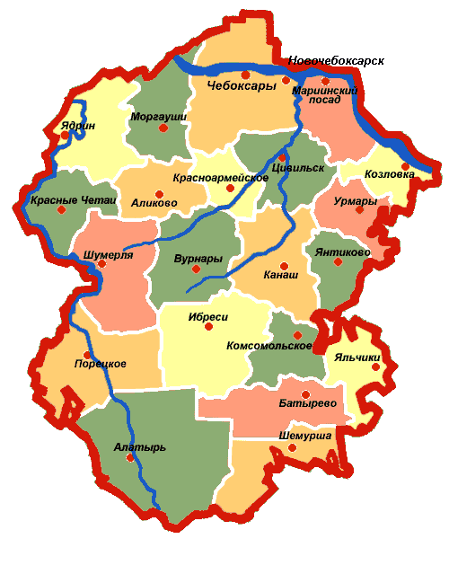
Карта Чувашии
Чувашская Республика —— республика в составе России. Находится в центре европейской части России. Расстояние от столицы республики — города Чебоксары до столицы федерации —Москвы около
630 км.
Республика имеет свою Конституцию и Законодательство.
Государственными языками Чувашской Республики являются чувашский и русский.
Столица— город Чебоксары.
Граничит с Нижегородской областью на западе, с Республикой Мари-Эл на севере, с Татарстаном на востоке и с Мордовией и Ульяновской областью на юге

Slide 4
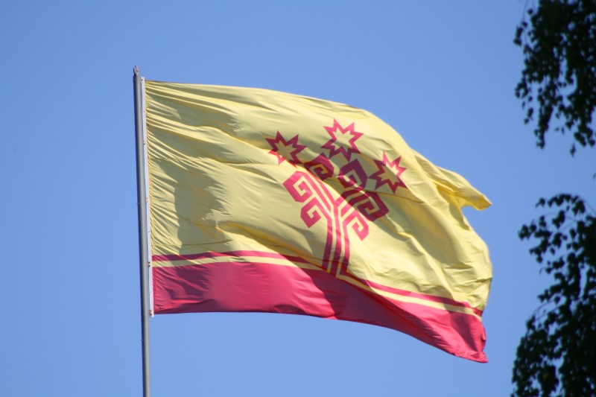
Флаг Чувашской республики
Государственные символы
Чувашской республики
Флаг Чувашской республики

Slide 5
Овеян символом наш герб и флаг,
Историей народа он богат.
Родной чувашской речью так красив, Душевной святостью и мудростью велик.
Щит с древом жизни ярким, как огонь,
Врос в землю предков мощными корнями.
В нем сила воли крепости времен,
Как память вечная над трудными путями.
Три ветви древа – память трех времен:
Знай мудрость предков и умей гордиться! Смотри на прошлое и береги его, Крепи все ценное - завет трех поколений.
Три линии ствола – три разных языка, Три этногруппы в мире и согласии!
Чуваш анат., виръял, вaтам!
В них общность духа, общность интересов наций.
Герб Чувашской республики
Как символ долгого тяжелого пути,
Здесь служит алая, как кровь дорога.
Как возрожденье,
как резкий крик души,
Как вечное стремление к свободе.
Тремя светилами огня увенчан щит:
В нем выраженье красоты и тонкость линий.
В них зрелость, старость, молодость души,
Сплоченность, единство трех поколений.
Хмель с красной лентой - обрамление щита
Таит в себе глубокий след и смысл.
Хмель, солод, пиво – богатство чуваша
Звенит как гимн в краю ста тысяч песен.

Slide 6
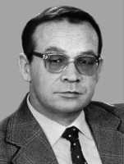
Автор герба и флага
Великий мастер Юрьев навсегда
Вошел в сердца, как автор флага, герба!
В идейном смысле символов – звезда! Звезда Чувашии есть часть России.
Так сохраним родной наш герб и флаг,
Нет ценности иной для моего народа. Сплотимся все в единый дружный круг, Чтоб вместе быть во имя процветания!
Элли Михайлович Юрьев
( 1936-2001г.)

Slide 7
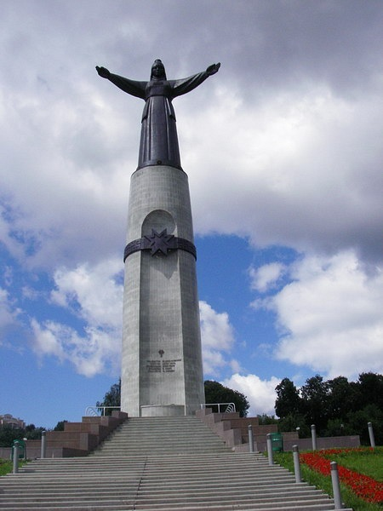
Гимн Чувашской республики

Slide 8
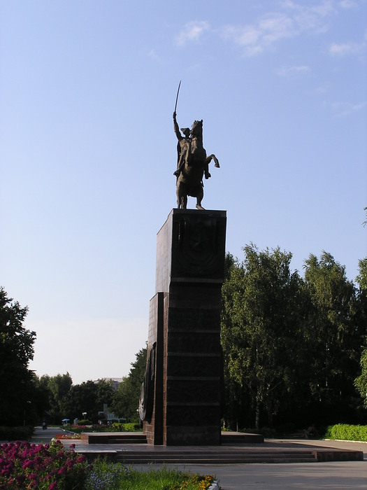
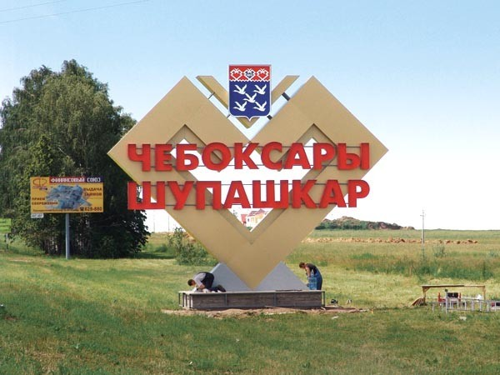
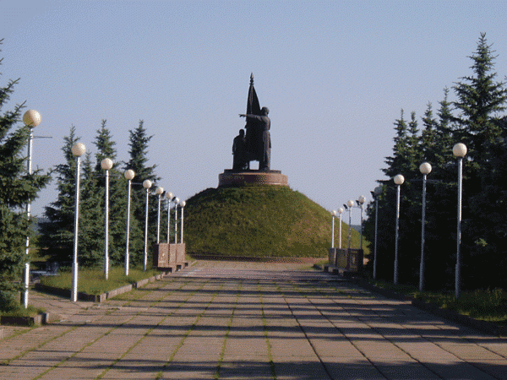
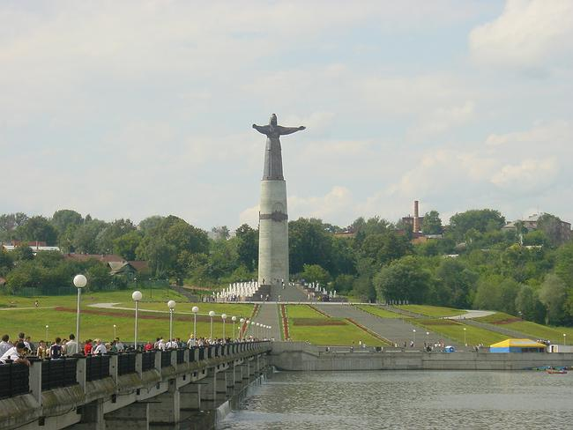
Столица Чувашской республики-
город Чебоксары

Slide 9
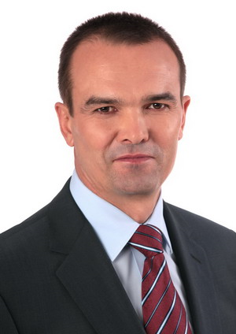
Президент Чувашской
Республики
Игнатьев Михаил Васильевич
Дата рождения:
8 января 1962 года
Место рождения:
д. Малые Тарханы Чебоксарского района,
Чувашская Республика

Slide 10
Национальная одежда Чувашей.

Slide 11
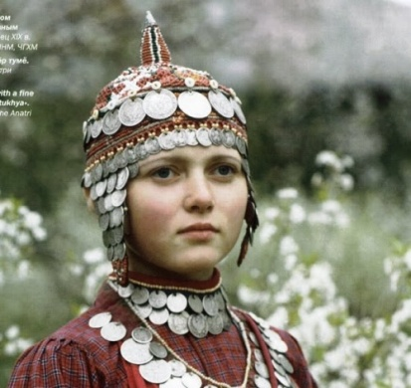
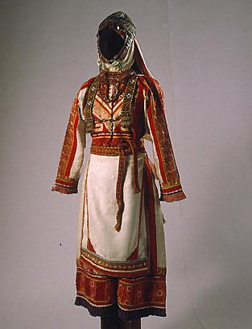
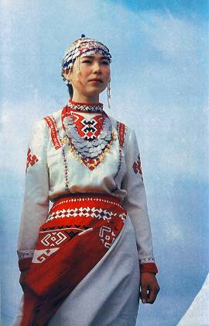

Slide 12
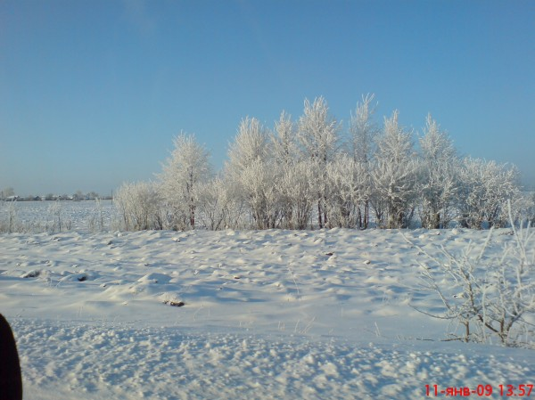
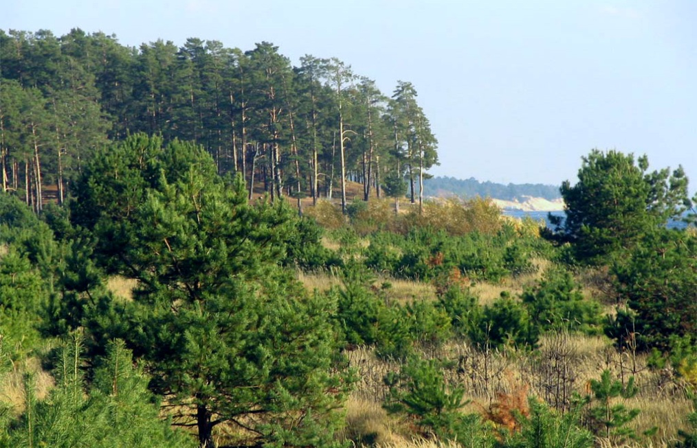
Климат Чувашии
Климат Чувашии характеризуется умеренным континентальным климатом, с теплым летом и холодной зимой,
Средняя температура в январе -14°градусов, в июле средняя температура
+ 20°градусов по Цельсию

Slide 13
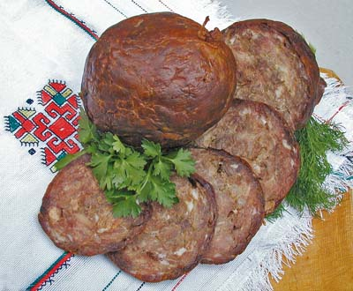
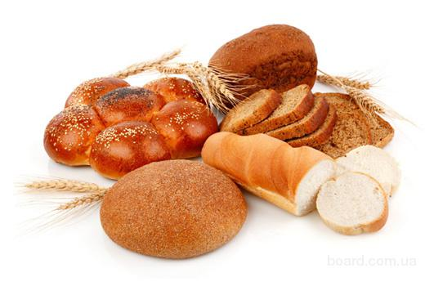
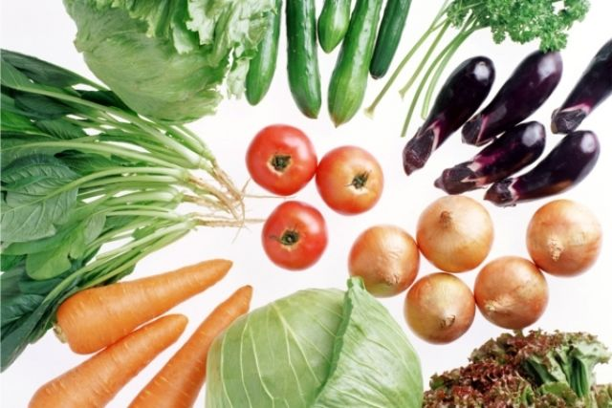
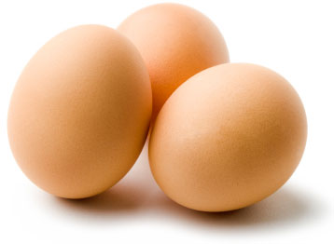
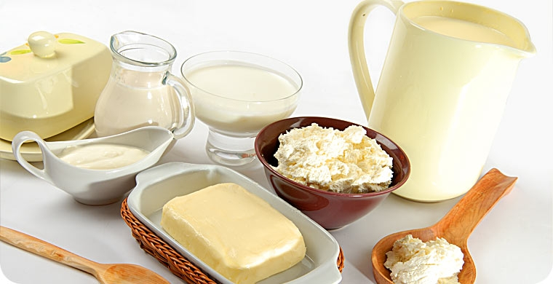
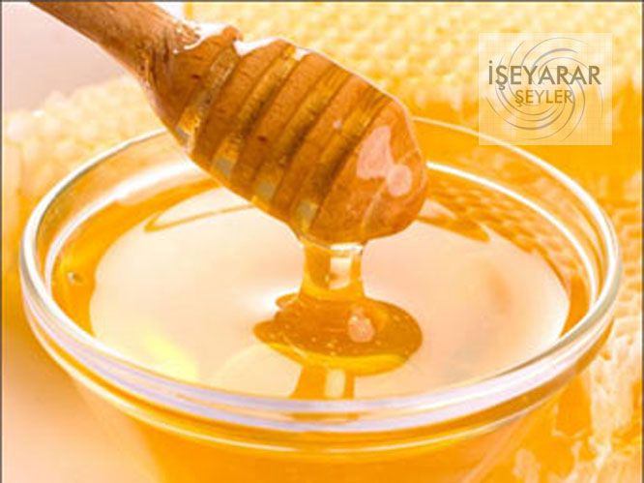
Основные продукты питания чувашей

Slide 14
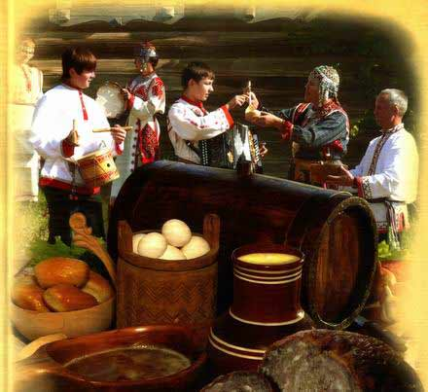
Игра-задание «Расскажи
о Чувашской республике по алгоритму»

Slide 15
Игра-рассуждение
«Чувашия в будущем!
Как вы представляете?»

